Slide 1
L’alfabeto dell’amicizia
Istituto Comprensivo “Isabella Morra” di Valsinni
Scuola Secondaria di 1° grado di Colobraro
Anno scolastico 2017/18

Slide 2
L’amico……

Slide 3
scolta ogni tuo problema

Slide 4
ada a te quando stai male

Slide 5
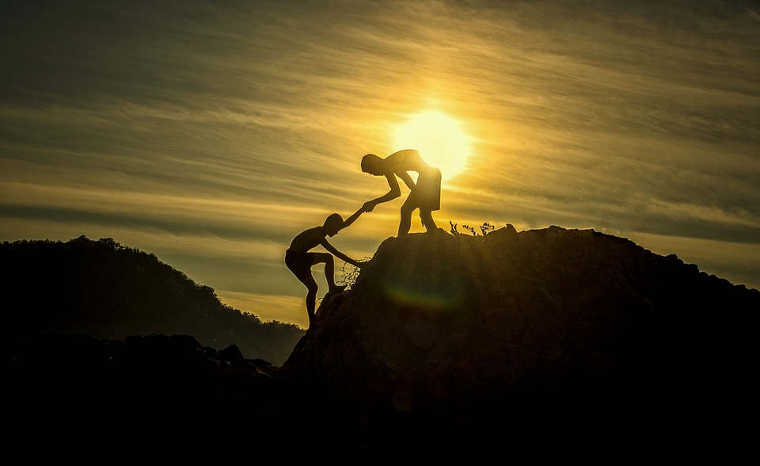
ondivide le tue passioni

Slide 6
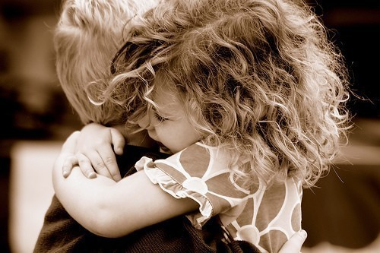
imentica ogni tua mancanza

Slide 7
limina ogni tuo dispiacere

Slide 8
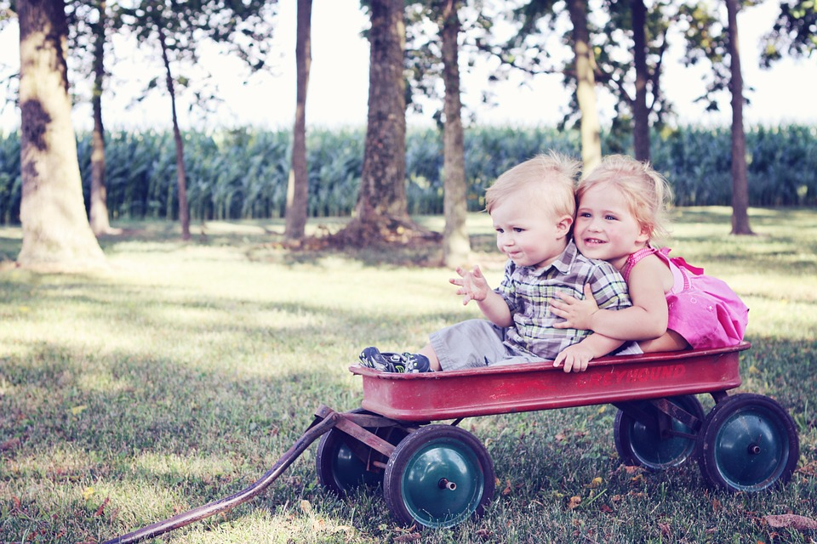
a di tutto per farti essere felice

Slide 9
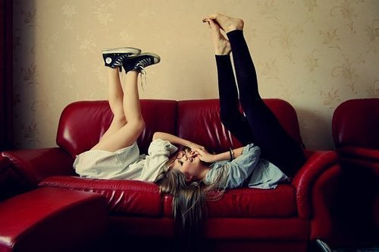
ioca con te quando sei solo

Slide 10
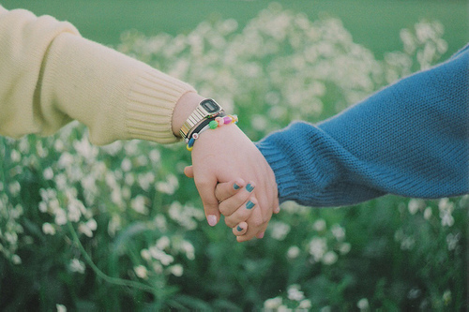
a sempre fiducia in te

Slide 11
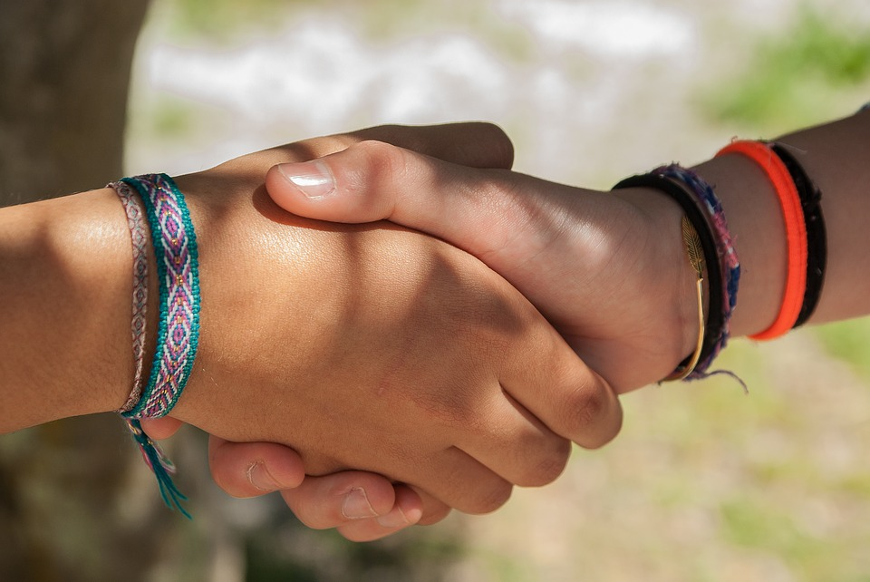
mpedisce che ti facciano del male

Slide 12
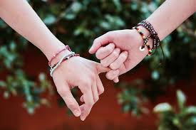
avora sempre con te

Slide 13
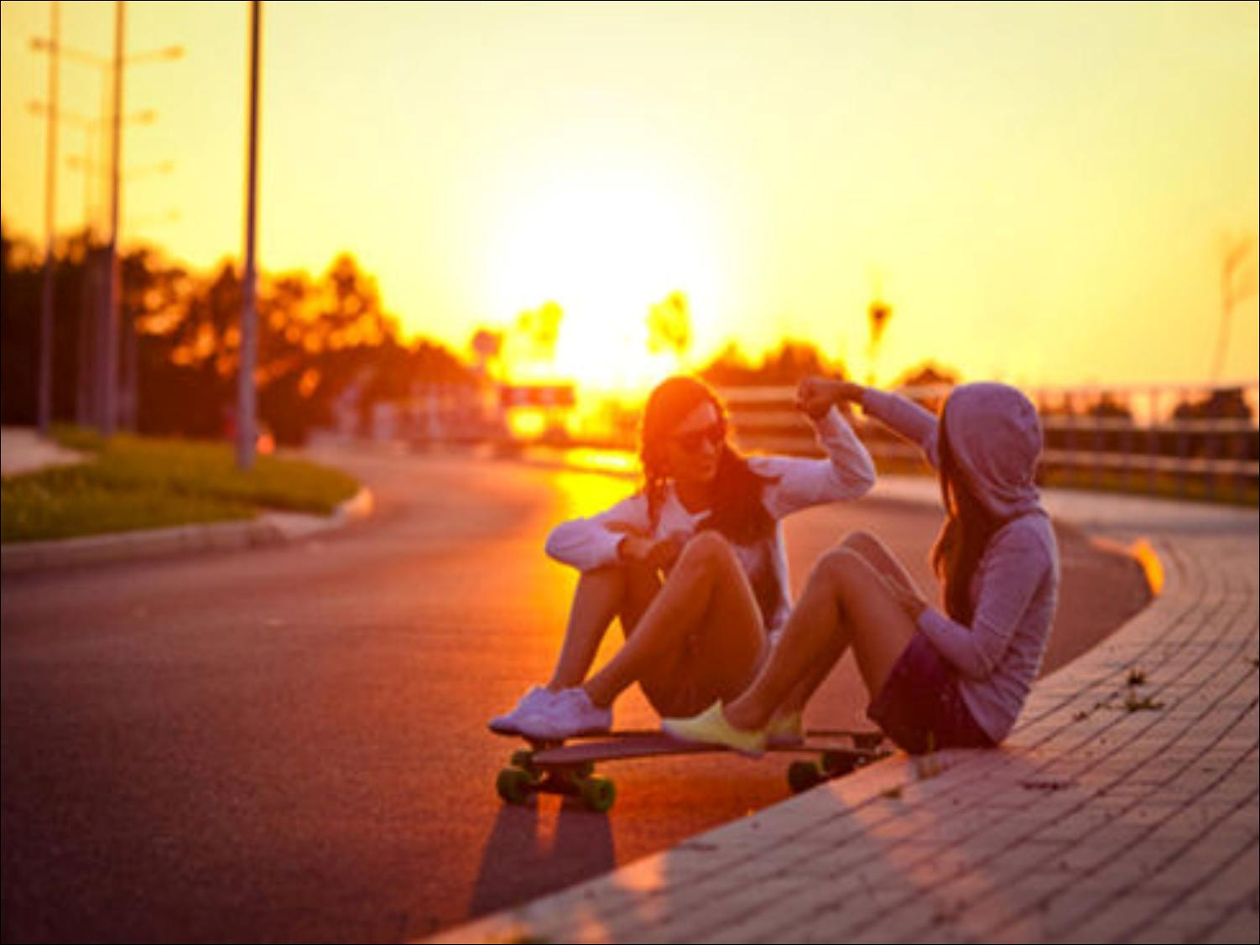
ostra disponibilità nei tuoi confronti

Slide 14
on ti giudica

Slide 15
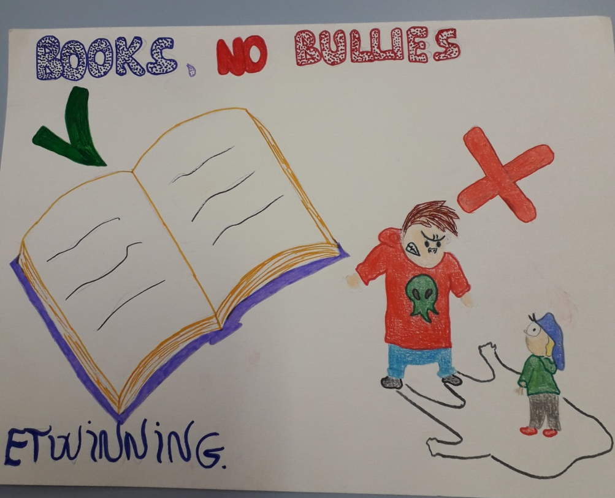
stacola i bulli che ti vogliono picchiare

Slide 16
orta gioia nel tuo cuore

Slide 17
uando sei triste ti consola

Slide 18
ealizza i tuoi desideri

Slide 19
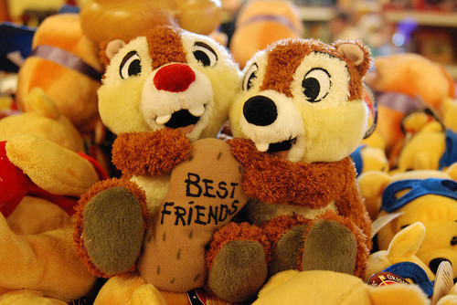
orride con te

Slide 20
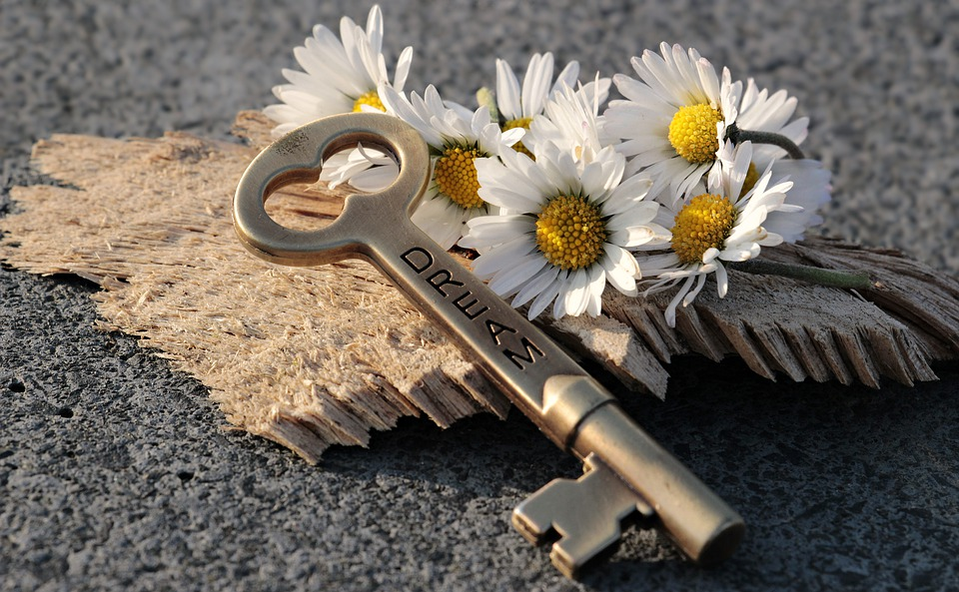
i dona le chiavi del suo cuore

Slide 21
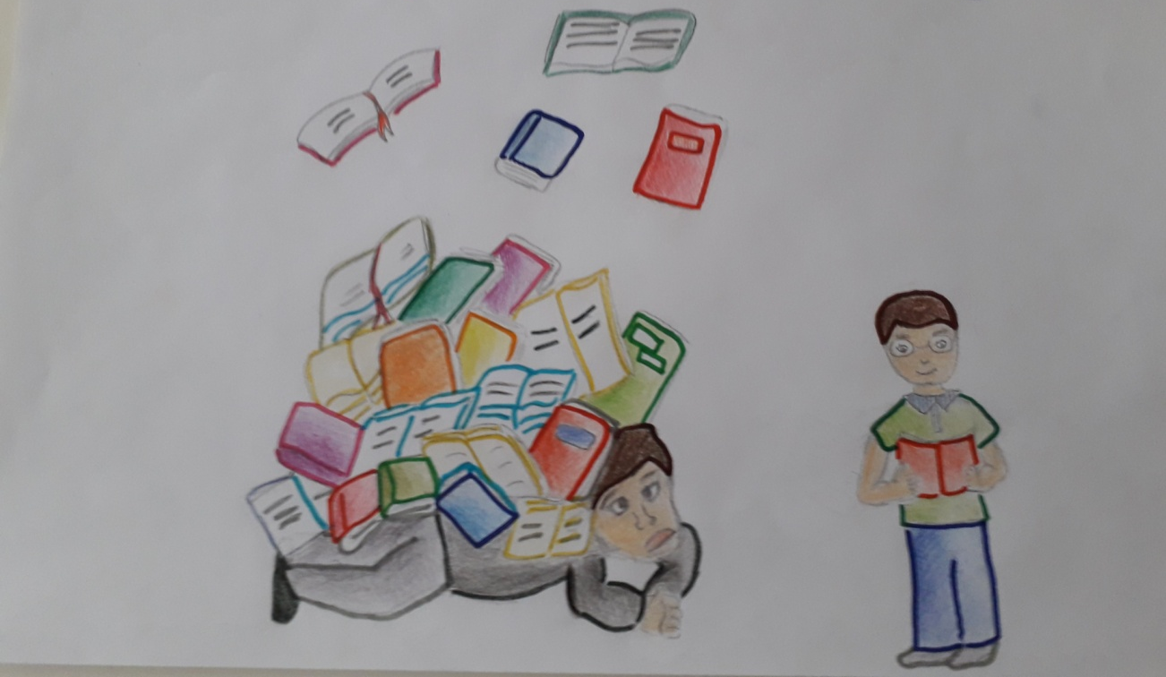
sa il suo coraggio per difenderti

Slide 22
uole stare sempre con te

Slide 23
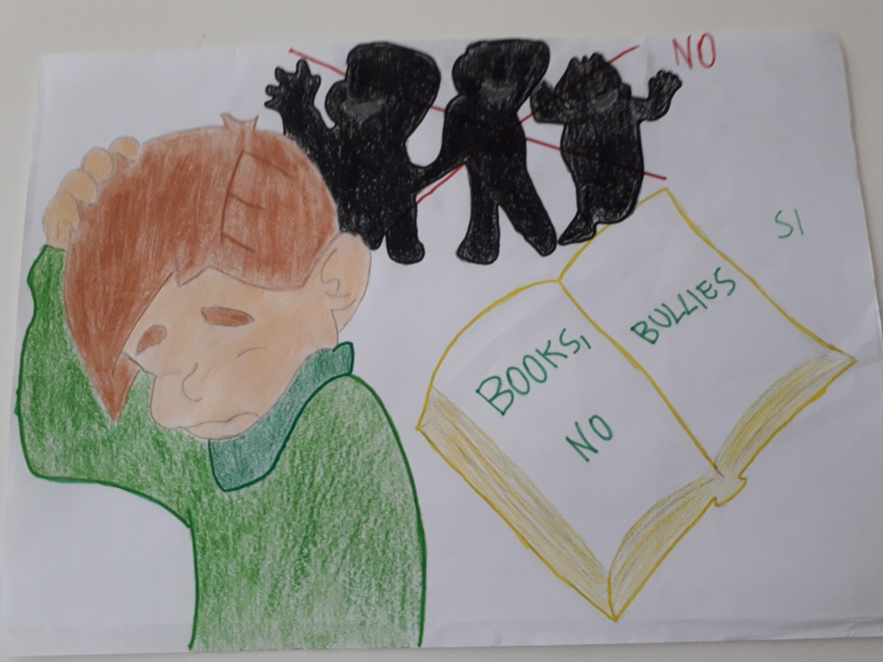
ittisce chi ti insulta.

Slide 24
Realizzato dagli alunni della classe seconda della Scuola Secondaria di 1°grado Colobraro Italy Coordinatrice prof.ssa Filomena Olivieri

